Slide 1


Slide 2
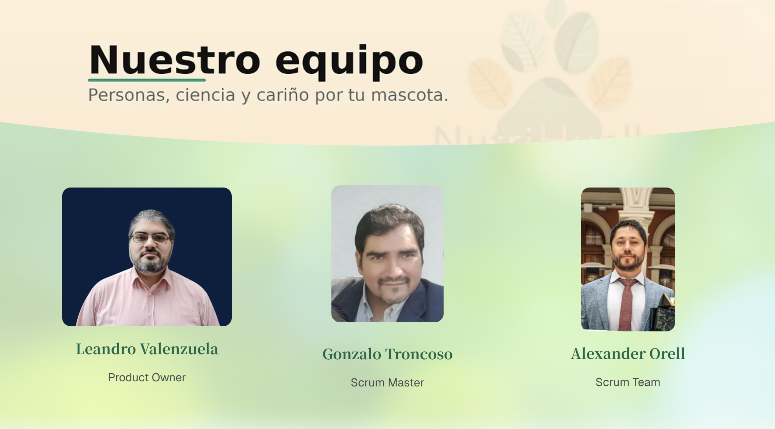

Slide 3
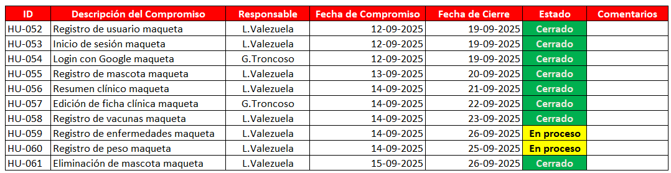
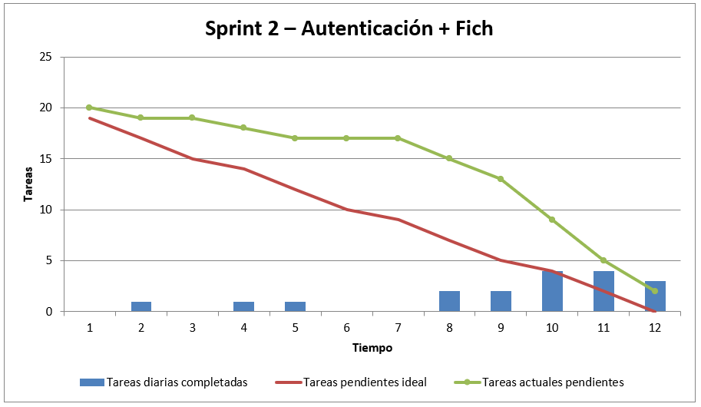
Compromiso sesión anterior
Tareas completadas: 18
Tareas pendientes: 2

Slide 4
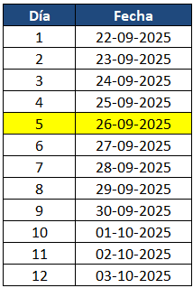
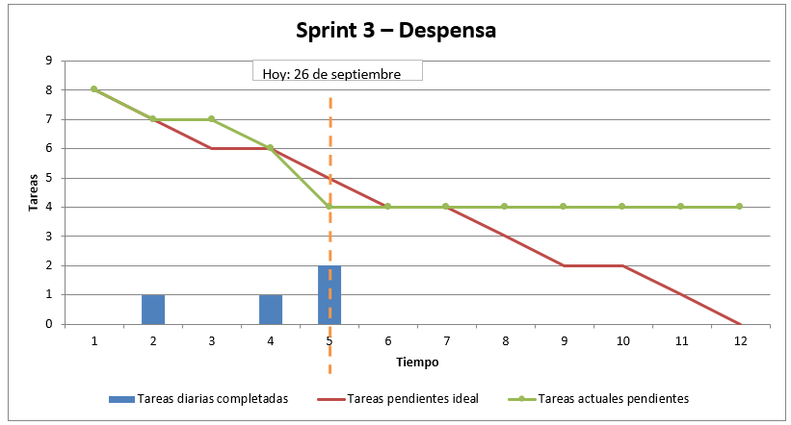
Sprint Actual
Tareas completadas: 4
Tareas pendientes: 4

Slide 5
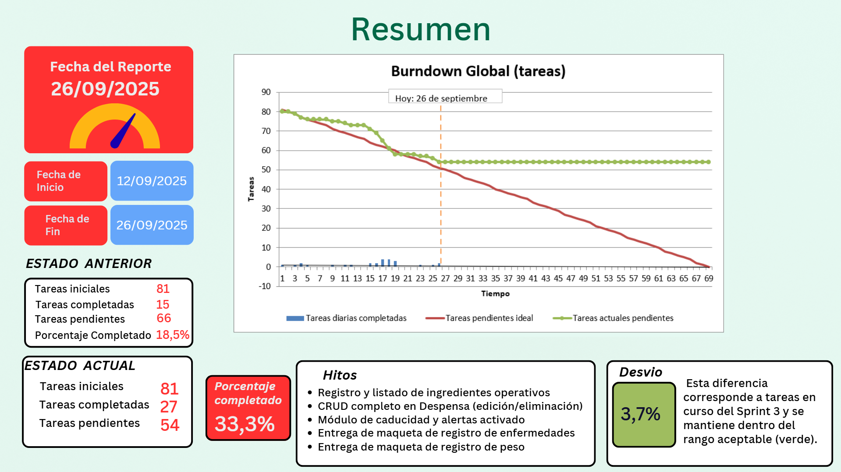

Slide 6
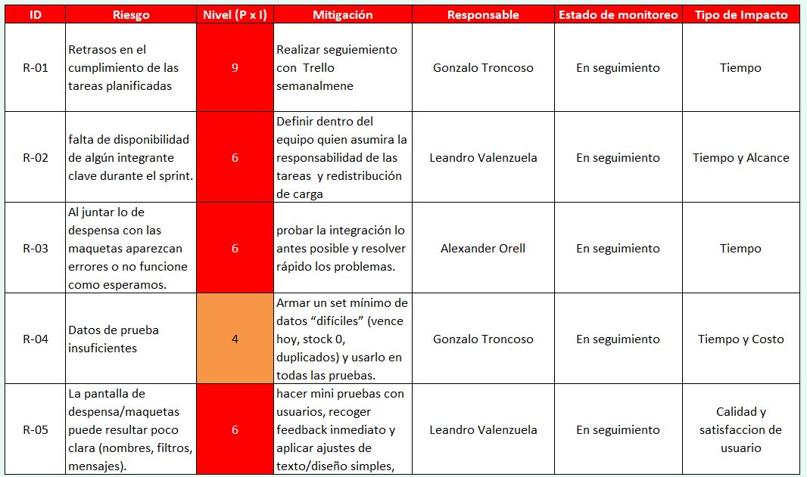
Riesgo

Slide 7
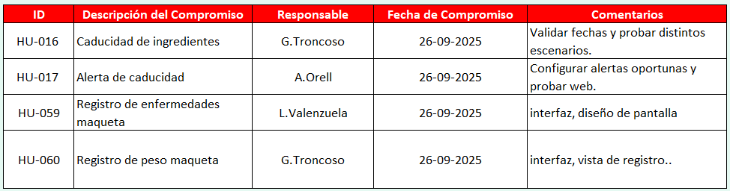
Compromiso

